Slide 1










ÔN TẬP TIẾNG VIỆT
Tuần 18 – Tiết 1

Slide 2


1. Ôn luyện tập đọc
và học thuộc lòng

Slide 3
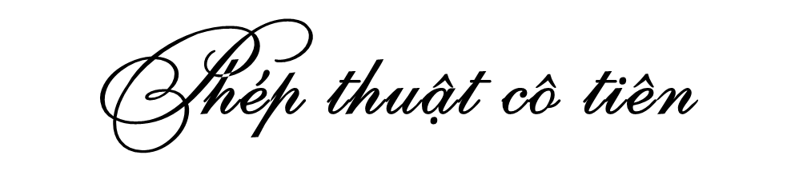












Notes:
Click vào tiên để đi đến câu hỏi.
Tại slide câu hỏi, click vào tiên để quay về đây
Click vào cây nấm để đi đến bài học

Slide 4
Hãy đọc 1 đoạn trong bài
Ông trạng thả diều
và trả lời câu hỏi theo yêu cầu của giáo viên!
(SGK trang 104)

Slide 5
Hãy đọc 1 đoạn trong bài
“Vua tàu thủy” Bạch Thái Bưởi
và trả lời câu hỏi theo yêu cầu của giáo viên!
(SGK trang 115)

Slide 6
Hãy đọc 1 đoạn trong bài Vẽ trứng
và trả lời câu hỏi theo yêu cầu của giáo viên!
(SGK trang 120)

Slide 7

Hãy đọc 1 đoạn trong bài
Người tìm đường lên các vì sao
và trả lời câu hỏi theo yêu cầu của giáo viên!
(SGK trang 125)

Slide 8
Hãy đọc 1 đoạn trong bài
Văn hay chữ tốt
và trả lời câu hỏi theo yêu cầu của giáo viên!
(SGK trang 129)

Slide 9
Hãy đọc 1 đoạn trong bài
Cánh diều tuổi thơ
và trả lời câu hỏi theo yêu cầu của giáo viên!
(SGK trang 146)

Slide 10
2. Lập bảng tổng kết

Slide 11


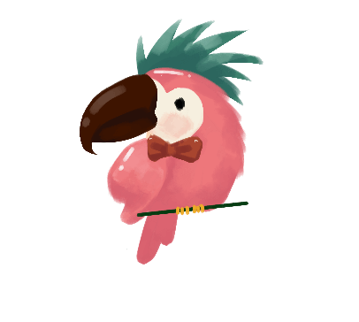



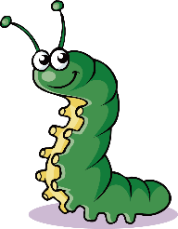
Ông trạng thả diều
Kể tên bài tập đọc là truyện kể trong chủ điểm
Có chí thì nên
“Vua tàu thủy” Bạch Thái Bưởi
Vẽ trứng
Người tìm đường lên các vì sao
Văn hay chữ tốt

Slide 12
Kể tên bài tập đọc là truyện kể trong chủ điểm
Tiếng sáo diều
Chú Đất Nung
Trong quán ăn “Ba cá bống”
Rất nhiều mặt trăng

Slide 13

Lập bảng tổng kết các bài tập đọc là truyện kể trong hai chủ điểm Có chí thì nên và Tiếng sáo diều theo mẫu sau :
Tên bài | Tác giả | Nội dung chính | Nhân vật

Slide 14


Tác giả
Trinh Đường
Ông trạng thả diều
Nội dung chính
Nguyễn Hiền nhà nghèo mà hiếu học.
Nhân vật
Nguyễn Hiền

Slide 15
Tác giả
Từ điển nhân vật lịch sử Việt Nam
“Vua tàu thủy” Bạch Thái Bưởi
Nội dung chính
Bạch Thái Bưởi từ tay trắng, nhờ có chí đã làm nên nghiệp lớn.
Nhân vật
Bạch Thái Bưởi

Slide 16
Tác giả
Xuân Yến
Vẽ trứng
Nội dung chính
Lê- ô- nác- đô đa Vin- xi kiên trì khổ luyện đã trở thành danh hoạ vĩ đại.
Nhân vật
Lê- ô- nác- đô đa Vin- xi

Slide 17
Tác giả
Lê Quang Long
Phạm Ngọc Toàn
Người tìm đường lên các vì sao
Nội dung chính
Xi- ôn- cốp- xki kiên trì theo đuổi ước mơ, đã tìm được được đường lên các vì sao.
Nhân vật
Xi- ôn- cốp- xki

Slide 18
Tác giả
Truyện đọc 1 (1995)
Văn hay chữ tốt
Nội dung chính
Cao Bá Quát kiên trì luyện viết chữ, đã nổi danh là người văn hay chữ tốt.
Nhân vật
Cao Bá Quát

Slide 19

Nội dung chính
Chú Đất Nung (phần 1-2)
Chú bé Đất dám nung mình trong lửa đã trở thành người mạnh mẽ, hữu ích. Còn hai người bột yếu ớt gặp nước suýt bị tan ra.
Tác giả
Nhân vật
Nguyễn Kiên
Chú Đất Nung

Slide 20
Nội dung chính
Trong quán ăn “Ba cá bống”
Bu- ra- ti- nô thông minh, mưu trí đã moi được bí mật về chiếc chìa khóa vàng từ hai kẻ độc ác.
Tác giả
Nhân vật
A- lếch- xây Tôn- xtôi
Bu- ra- ti- nô

Slide 21
Nội dung chính
Rất nhiều mặt trăng
Trẻ em nhìn thế giới, giải thích về thế giới rất khác người lớn.
Tác giả
Nhân vật
Phơ- bơ
Công chúa nhỏ

Slide 22

Chú ý đọc diễn cảm đúng giọng đọc, thể hiện rõ sự khác biệt giọng đọc ở mỗi đoạn.
Thi đọc
diễn cảm

Slide 23

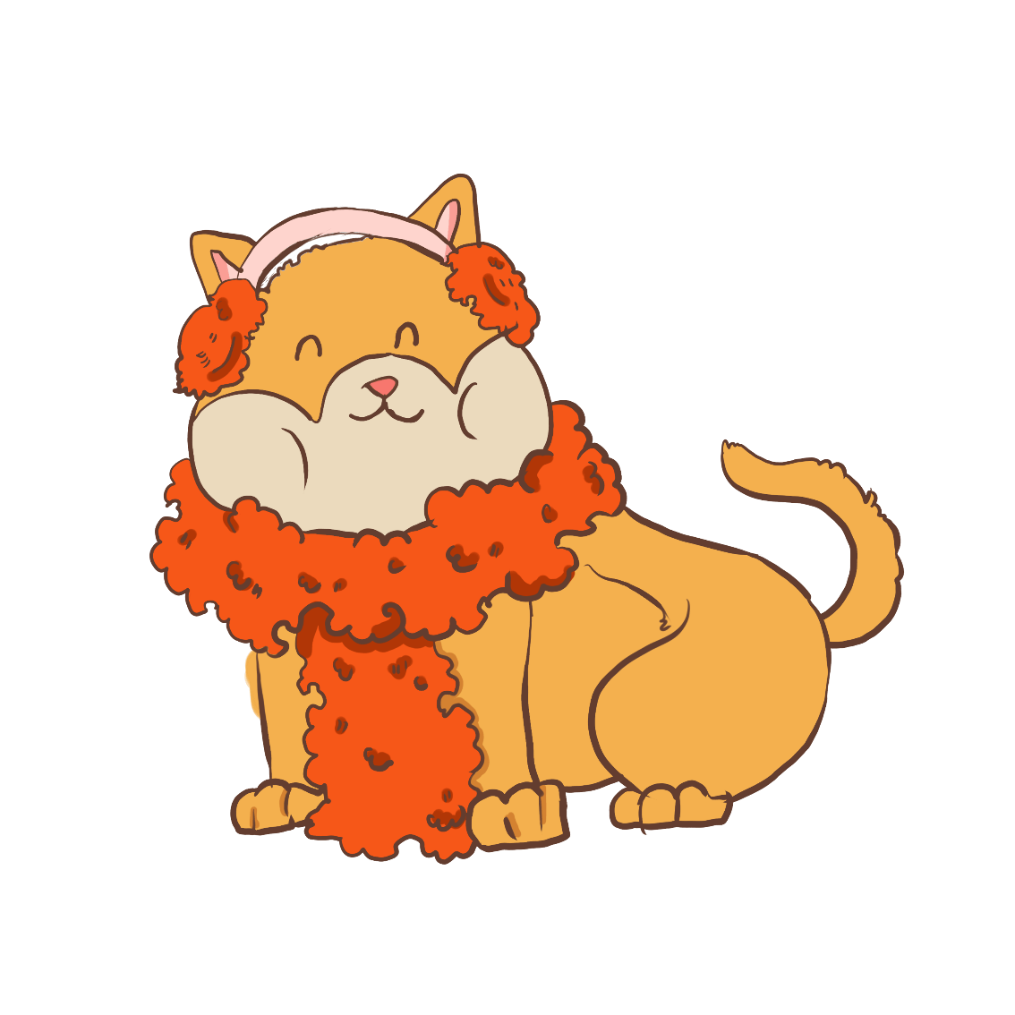
Chào các em!
Notes:
MĂNG NON – TÀI LIỆU TIỂU HỌC CHUYÊN GIÁO ÁN ĐIỆN TỬ THEO TUẦN KHỐI 4 BÀI THAO GIẢNG – ELEARNING Nhóm chia sẻ tài liệu –
Quà tặng: Măng Non – Tài liệu Tiểu học Page: Măng Non – Tài liệu Tiểu học SĐT ZALO : 0382348780 - 0984848929

